Slide 1
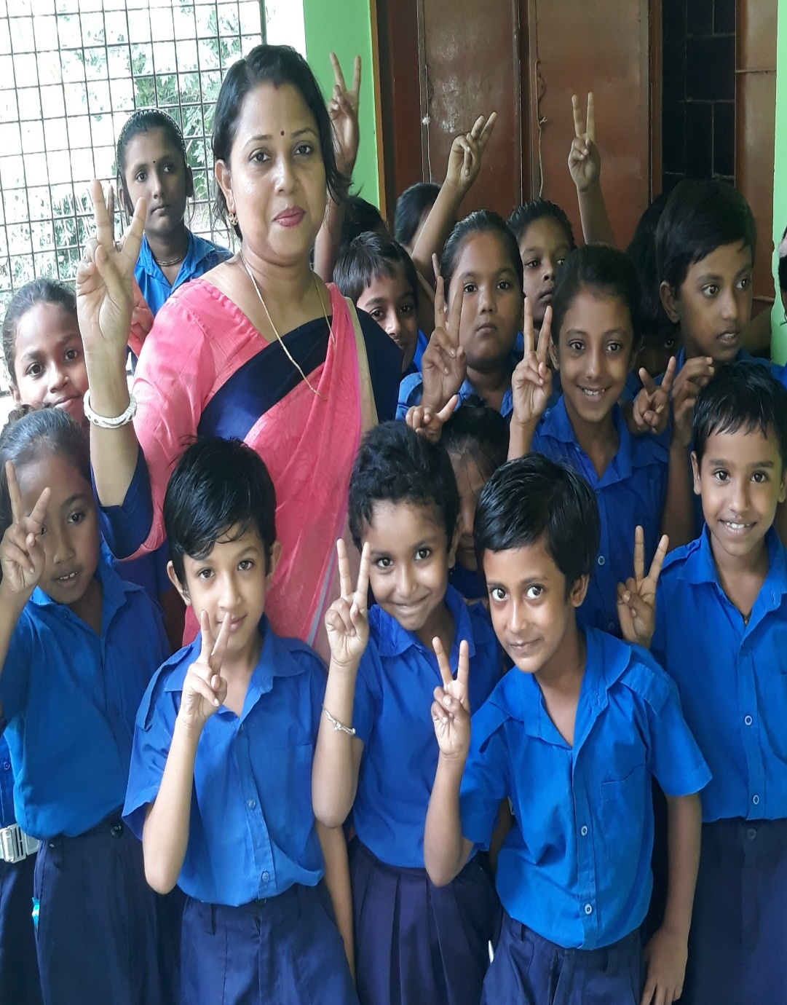
আজকের পাঠে সবাইকে শুভেচ্ছা

Slide 2
শিক্ষক পরিচিতি
শিক্ষক পরিচিতি
মাল্লিকা কুন্ডু
সহকারি শিক্ষক
৯১নং সেবাসংঘ সরকারি প্রাথমিক বিদ্যালয়।
ঝিনাইদহ সদর,ঝিনাইদহ।
mallikakundu1982@gmail.com

Slide 3
পাঠ পরিচিতি
শ্রেণিঃ৩য়
বিষয়ঃপ্রাথমিক বিজ্ঞান।
অধ্যায়ঃ২ (জীব ও জড়)
পাঠঃপ্রাণী
পাঠ্যাংশঃমেরুদন্ডীপ্রাণীও অমেরুদন্ডীপ্রাণী
সময়ঃ৪০ মিনিট।

Slide 4
শিখনফলঃ
মেরুদন্ডী প্রাণী কাকে বলে তা বলতে পারবে।
অমেরুদন্ডী প্রাণী কাকে বলে তা বলতে পারবে।
মেরুদন্ডী ও অমেরুদন্ডী প্রাণীদের নাম লিখতে পারবে।

Slide 5
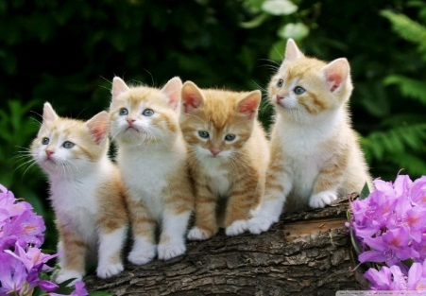
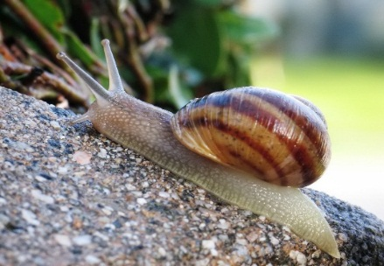
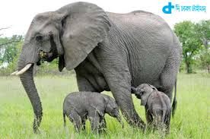
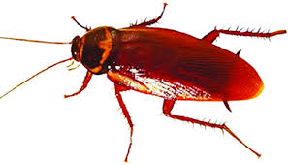
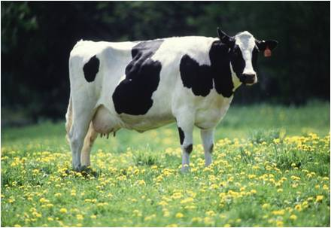
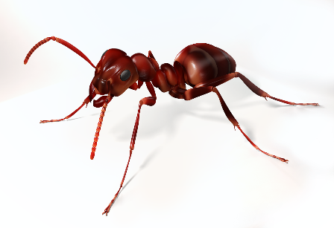
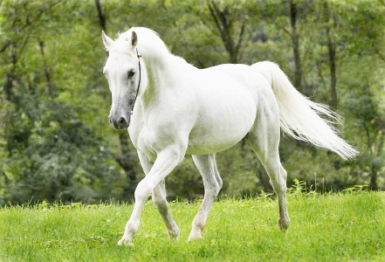
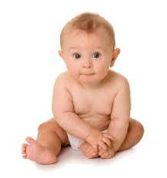
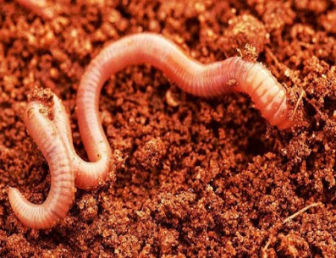
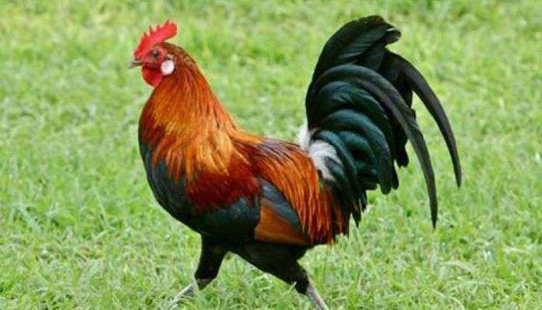
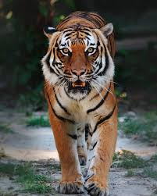
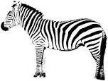
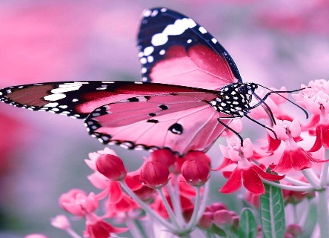
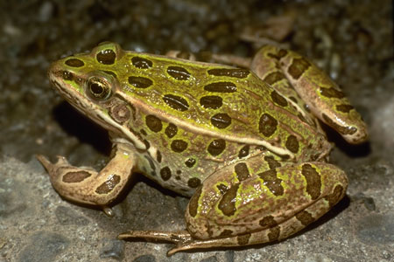
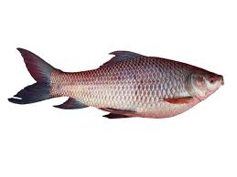
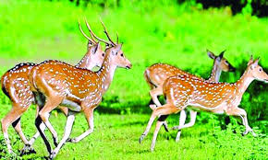
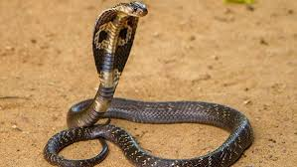
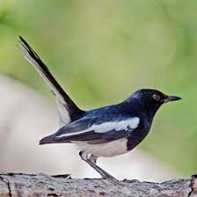
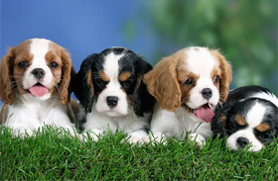
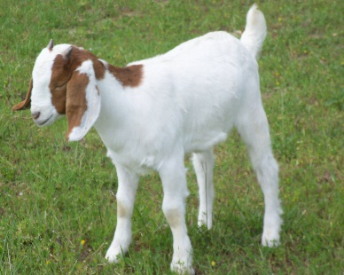
সবগুলো প্রাণীর দেহে হাড় বা কাঁটা আছে কি?
নিচের প্রাণীগুলো মনোযোগ সহকারে দেখ

Slide 6
আমাদের আজকের পাঠ
বিভিন্ন রকমের প্রাণী
মেরুদন্ডী ও অমেরুদন্ডী প্রাণী

Slide 7
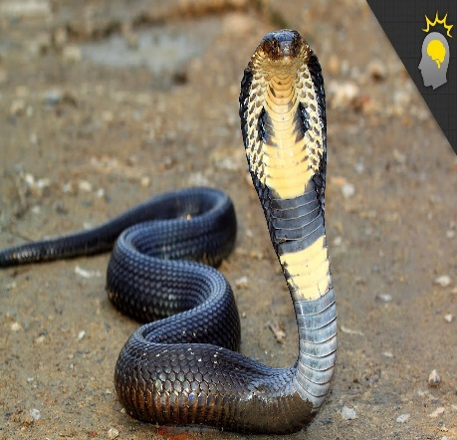
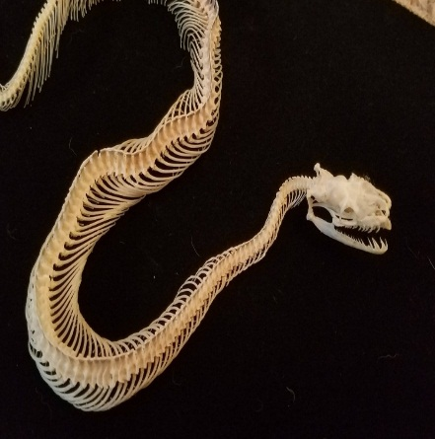
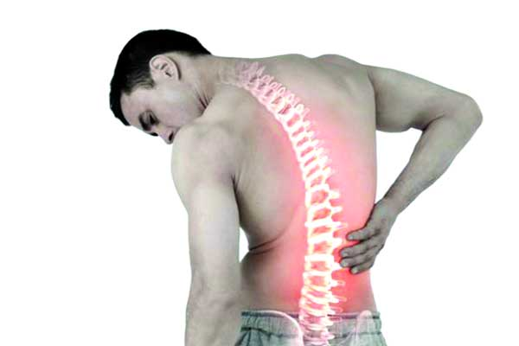
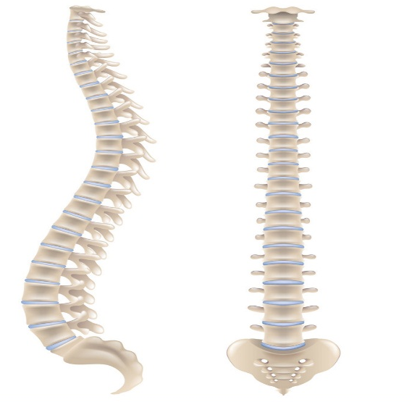
ছবিতে আমরা কি দেখতে পাচ্ছি?
সাপ
সাপের মেরুদন্ড
মানুষ
মানুষের মেরুদন্ড
আমরা পিঠে হাত দিলে ছোট ছোট একসারি হাড় অনুভব
এটাকে শিরদাঁড়া বা মেরুদন্ড বলাহয়।

Slide 8
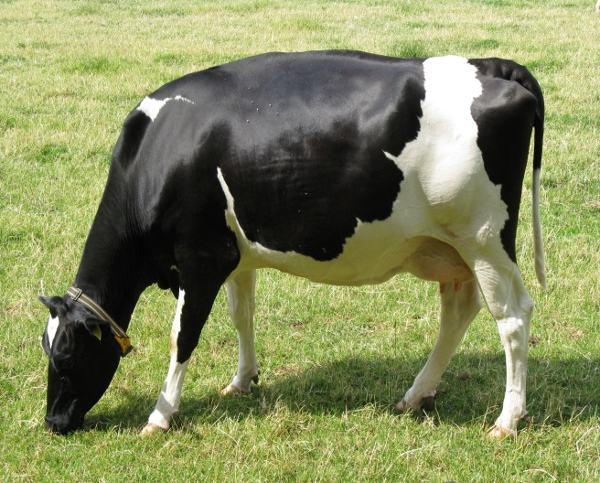
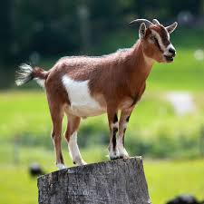
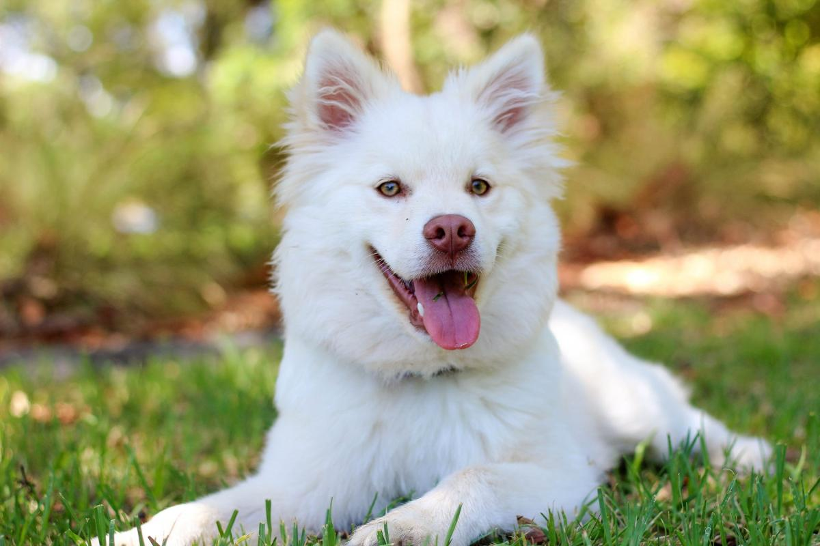
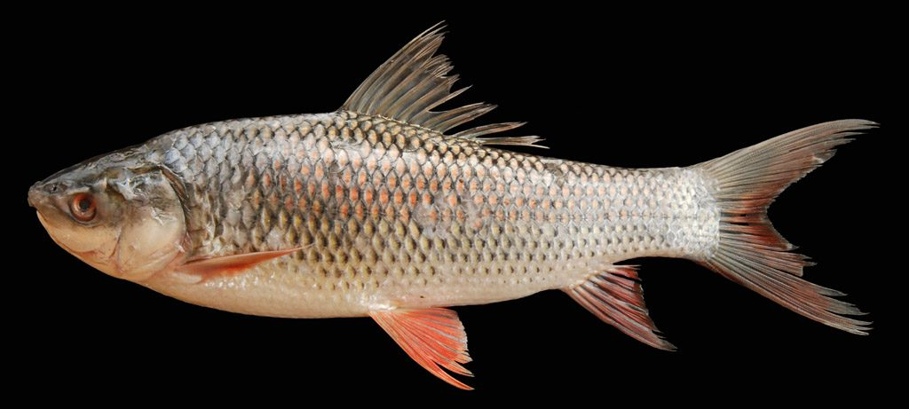
ছবিতে আমরা কি দেখতে পাচ্ছি?
এখানের সকল প্রাণীর মেরুদন্ড আছে।
গরু
ছাগল
কুকুর
মেরুদন্ডী প্রাণী
মাছ
মোরগ

Slide 9
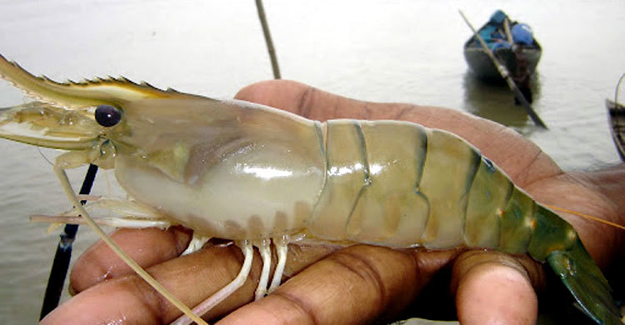
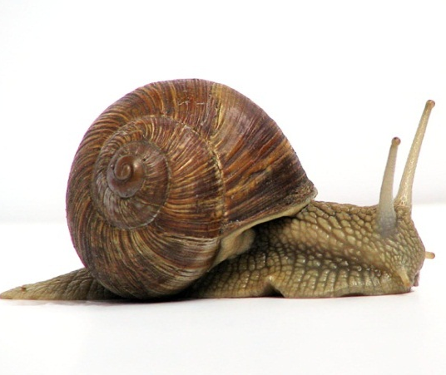
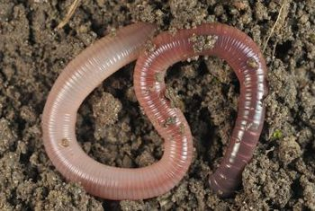
আমরা কিসের ছবি দেখতে পাচ্ছি?
এদের মেরুদন্ড বা শিরদাঁড়া নেই
প্রজাপতি
চিংড়ি
অমেরুদন্ডী প্রাণী
শামুক
কেঁচো

Slide 10
মেরুদন্ডী প্রাণী কাকে বলে?
যে সকল প্রাণীর মেরুদন্ড বা শিরদাঁড়া আছে তাদের মেরুদন্ডী প্রাণী বলে।

Slide 11
অমেরুদন্ডী প্রাণী কাকে বলে?
যে সকল প্রাণীর মেরুদন্ড বা শিরদাঁড়া নেই তাদের অমেরুদন্ডী প্রাণী বলে।

Slide 12
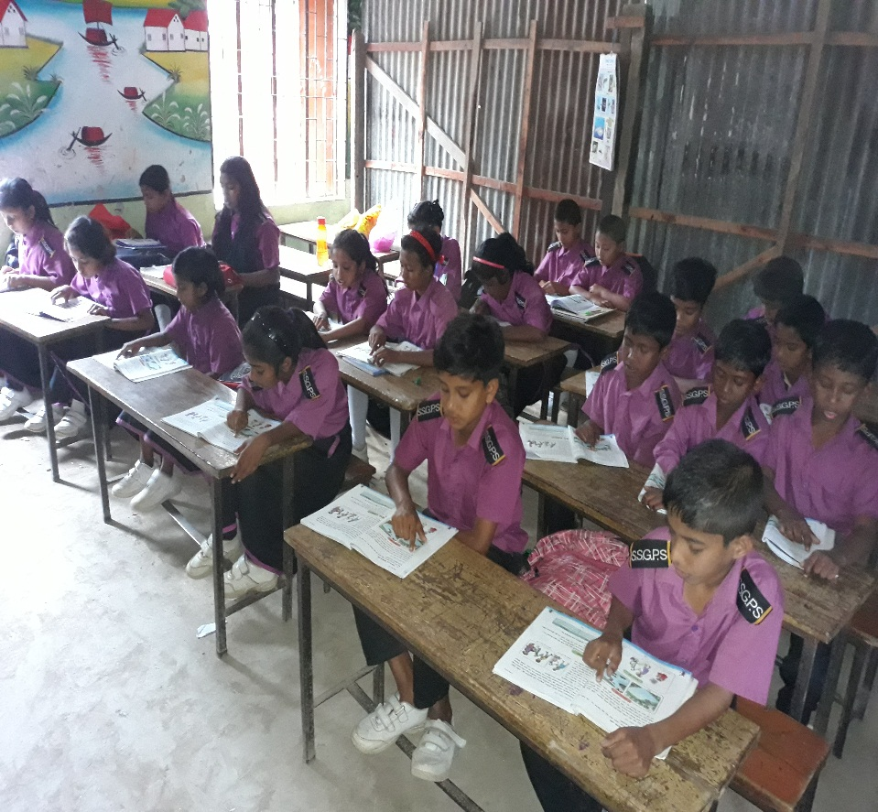
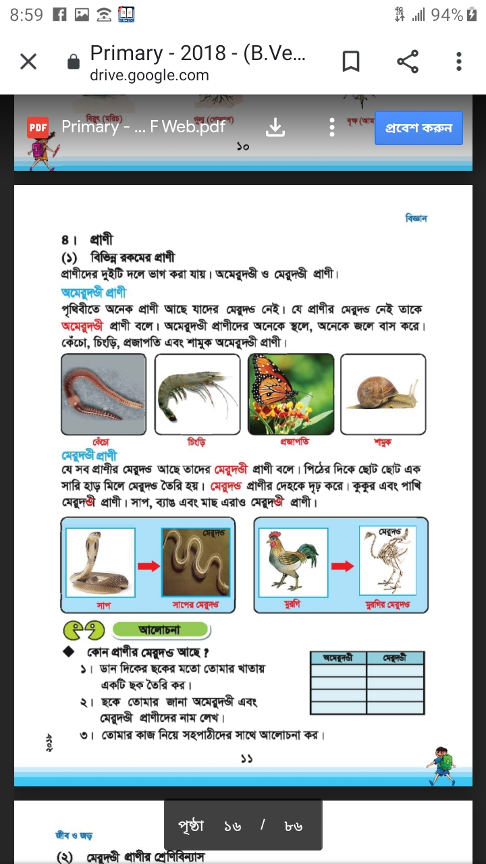
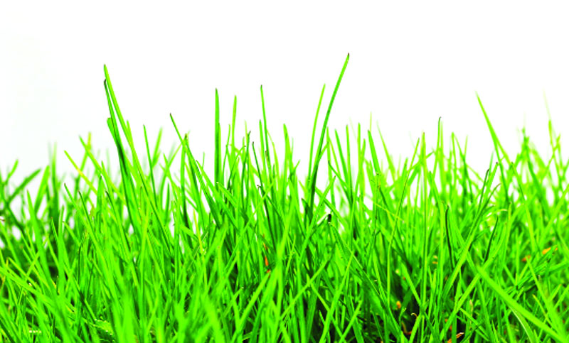
পাঠ্য পুস্তকের সাথে সংযোগ

Slide 13
দলীয় কাজ
দুটি দলে মেরুদন্ডী ও অমেরুদন্ডী প্রাণীর তালিকা তরী কর:
গরু,
প্রজাপতি,
সাপ,
চিংড়ি,
মোরগ,
শামুক,
মাছ,
কেঁচো
মেরুদন্ডী প্রাণী
অমেরুদন্ডী প্রাণী

Slide 14
মূল্যায়নঃ
একক কাজ
প্রশ্নের উওর লিখঃ
১।মেরুদন্ডী প্রাণী কাকে বলে?
২।অমেরুদন্ডী প্রাণী কাকে বলে?
৩।৪টি অমেরুদন্ডী প্রাণীর নাম লেখ।

Slide 15
বাড়ির কাজঃ
আমাদের চারপাশে আর কি কি মেরুদন্ডী ও অমেরুদন্ডী প্রাণী দেখতে পাই তার পাঁচটি করে নাম খাতায় লিখে আনবে।

Slide 16
ধন্যবাদ

